Slide 1
Sevilla Windows // REBUILD
CartujaDotNet

Slide 2
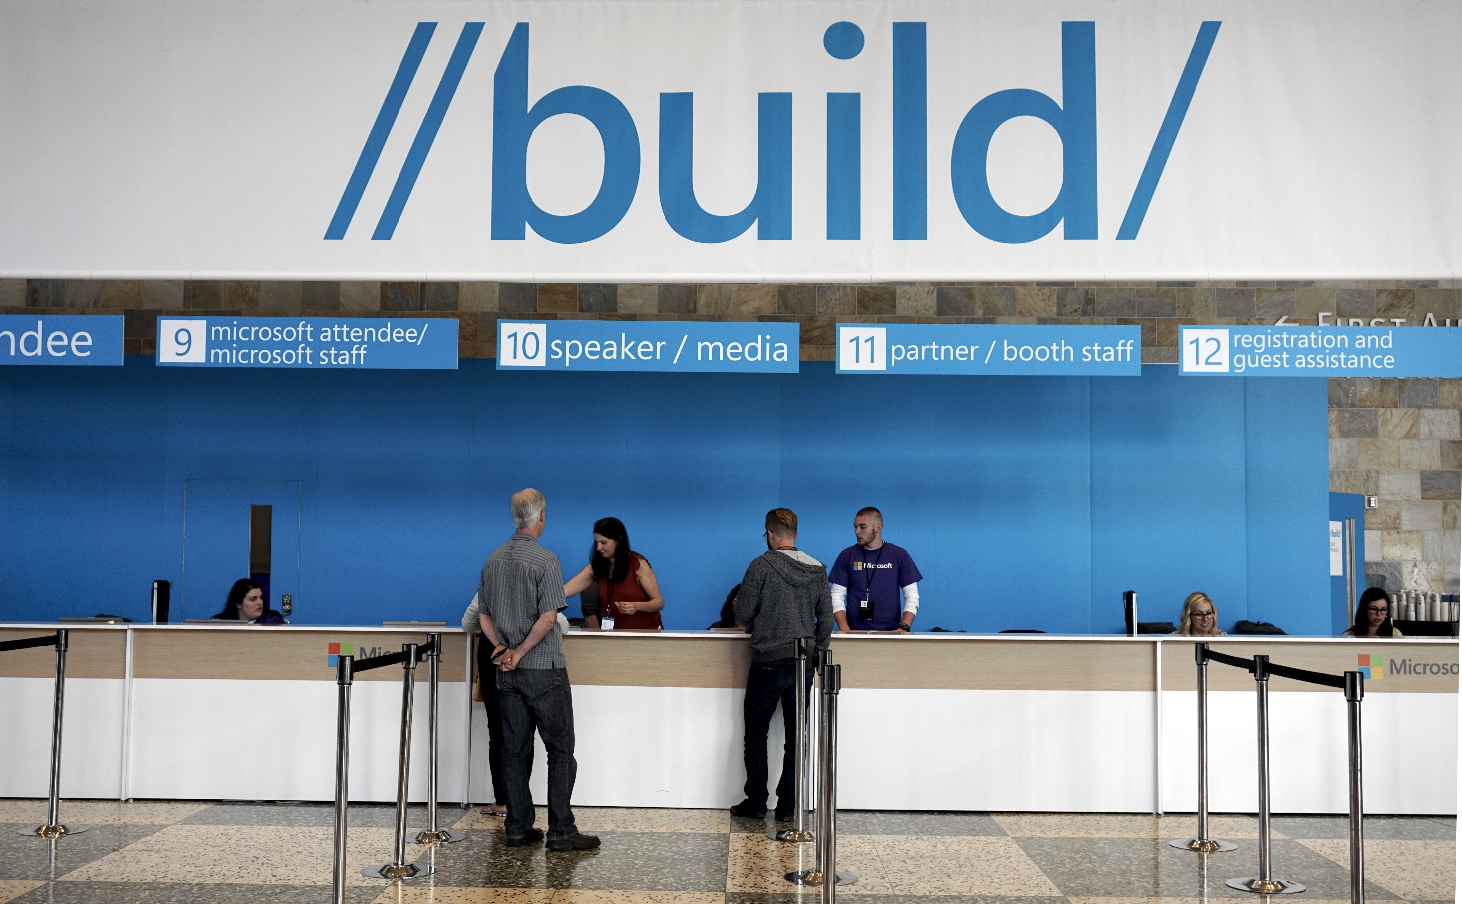

Slide 3
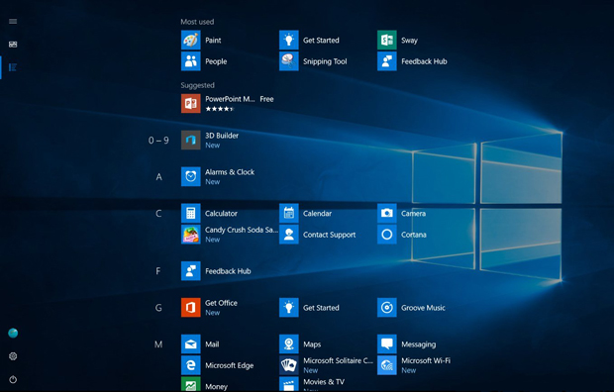
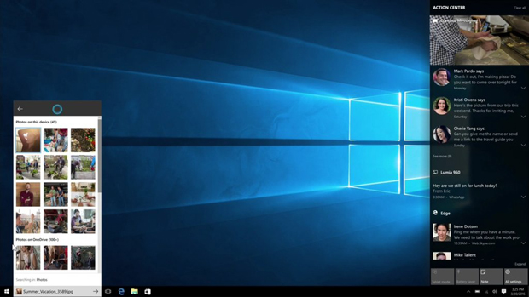
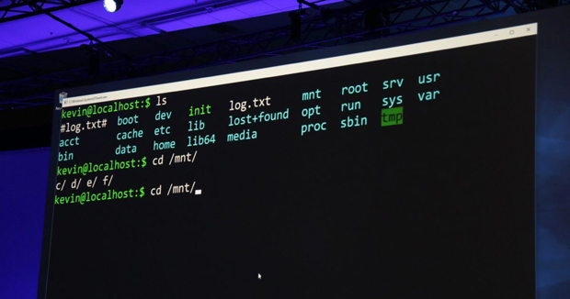
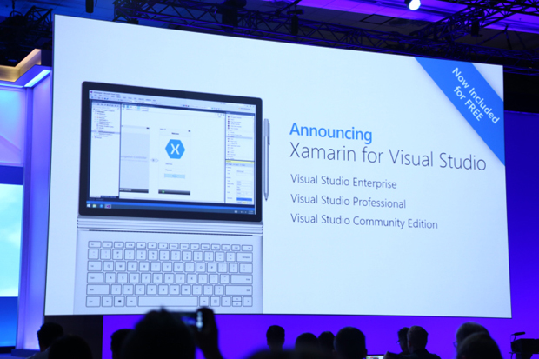
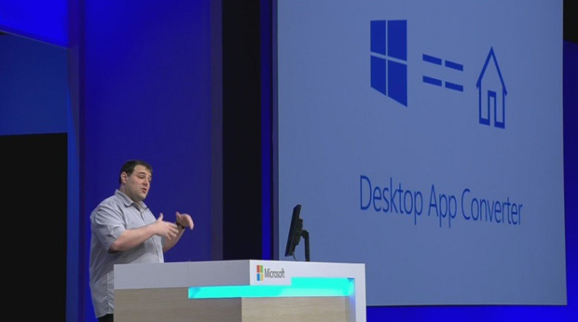
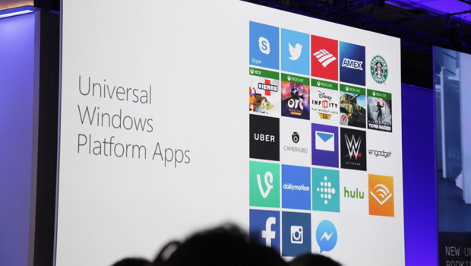
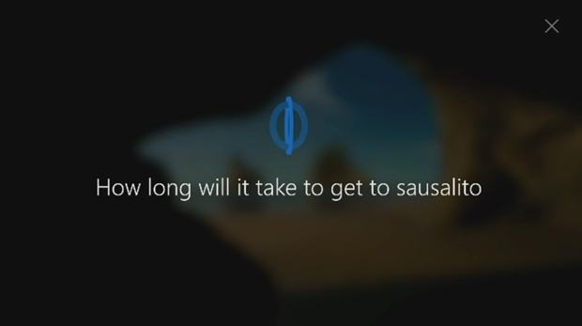
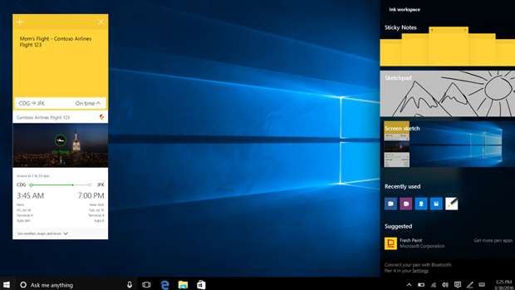
Gran cantidad de novedades y anuncios!

Slide 4
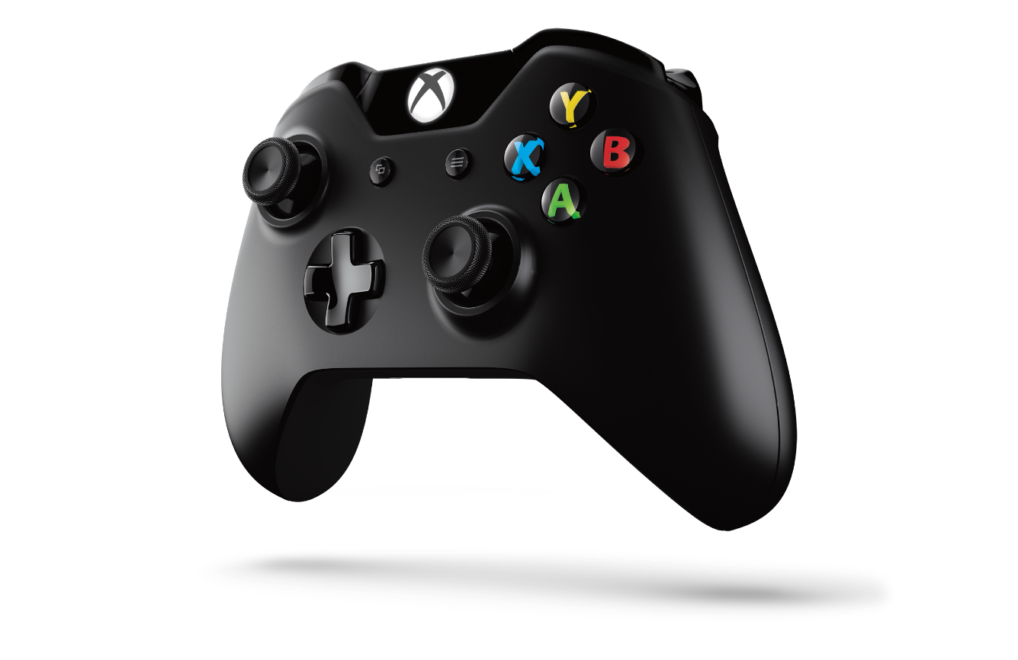
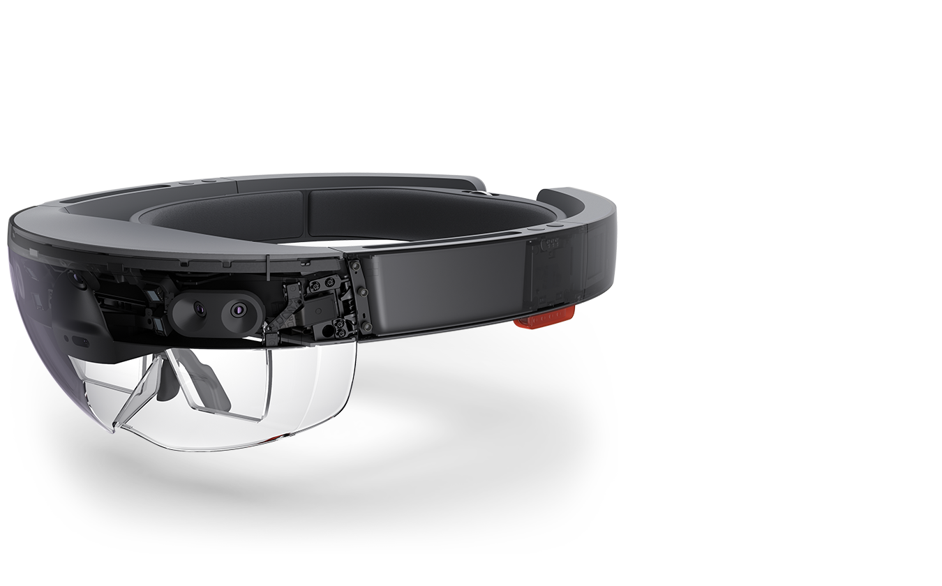
La importancia de la plataforma Universal Windows

Slide 5
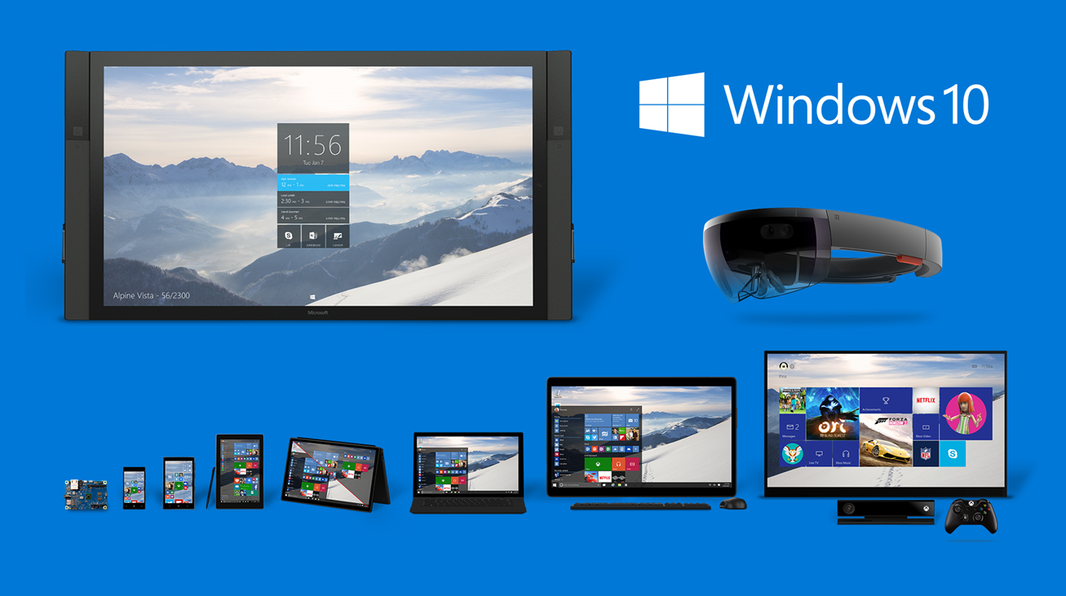
Universal Windows Platform
Una plataforma común entre todos los dispositivos Windows
Cientos de millones de dispositivos-incluyendo HoloLens
Desarrollas la App una vez, la vendes para todas las familias de dispositivos
Más info en dev.windows.com

Slide 6
La Agenda
18:00h - 18:15h Bienvenida.
18:15h - 18:30h Novedades en Visual Studio para desarrollo UWP.
18:30h - 19:00h Windows UI: Creando interfaces atractivas y potentes.
19:00h - 20:00h Creando aplicaciones UWP para Xbox One.
20:00h - 21:00h Introducción al desarrollo para HoloLens.

Slide 7
Preguntas y respuestas.
¿Dudas?
P&R

